Slide 1
الخطر الثلاثي: حماية
اللاجئين المعرضين للخطر الناجين من العنف الجنسي والقائم على النوع الاجتماعي
مقدمة حول العنف الجنسي والقائم على النوع الاجتماعي

Slide 2
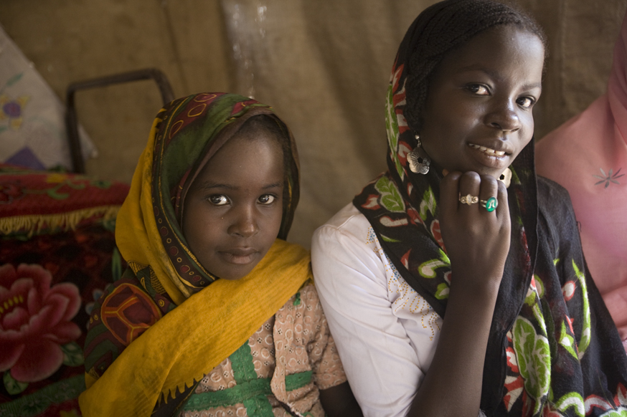
الأهداف
مع نهاية هذه الدورة، سيكون المشاركون قادرين على:
تعريف العنف الجنسي والقائم على النوع الاجتماعي
إدراك مدى ارتباط العنف الجنسي والقائم على النوع الاجتماعي مع قضايا السلطة والموافقة والعنف والأدوار الاجتماعية وحقوق الإنسان.
تحديد أنواع العنف الجنسي والقائم على النوع الاجتماعي التي تحدث في سياقات مختلفة

Slide 3
العنف الجنسي والقائم على النوع الاجتماعي
استثارة الأفكار الجماعية
ما هو تعريفك”للعنف الجنسي والقائم على النوع الاجتماعي“؟

Slide 4
تعريف العنف الجنسي والقائم على النوع الاجتماعي
العنف الجسدي أو العاطفي أو الجنسي
موجه إلى شخص ما
بسبب
جنسه أو جنسها
أو النوع الجندري
التعبير عن الهوية الجندرية

Slide 5
السلطة
استشارة الأفكار الجماعية
ما هي السلطة؟
ما الذي يعطي الناس السلطة؟
ما هي المكانات التي لها السلطة في مجتمعك؟ في العالم؟

Slide 6
تعريف السلطة
السلطة هي القدرة على ممارسة التحكم في الحياة عبر اتخاذ قرارات مستنيرة بدون ضغوط
السلطة تتعلق بالخيار
الذين يتمتعون بسلطة أكبر لديهم خيارات أكثر
الناس بدون سلطة لديهم خيارات أقل
السلطة المتعلقة بالتسلسل الهرمي المجتمعي
الأدوار الجندرية عادة تعطي الرجل سلطة أعلى من المرأة
السن والدور في الأسرة/المجتمع، والثروة تؤثر أيضًا على السلطة

Slide 7
سوء استخدام السلطة
يمكن أن يسيء الناس استخدام السلطة لفرض السيطرة
تنطوى إساءة استخدام السلطة على
الحد من قدرة الآخرين على اتخاذ قرارات حرة
إكراه شخص ما على التصرف عكس إرادته
العنف الجنسي والقائم على النوع الاجتماعي هو إساءة استخدام السلطة
السلطة، سواء كانت حقيقية أم مصطنعة، يراها الضحية على أنها حقيقية

Slide 8
الموافقة
استثارة الأفكار الجماعية
ما هي الموافقة؟
كيف يتم تقديم الموافقة؟

Slide 9
تعريف الموافقة
القدرة على إعطاء الموافقة المستنيرة
فهم كافة التبعات المحتملة للقرار
يتم بحرية
دون إكراه

Slide 10
العنف
العنف هو وسيلة للسيطرة والقمع
ينطوي على القوة -واء كانت حقيقية أم مصطنعة
يمكن أن يتم عبر استخدام القوة البدنية أو الإجبار النفسي بما يشمل الترهيب
Notes:
-

Slide 11
عناصر العنف الجنسي والقائم على النوع الاجتماعي
السلطة / سوء استخدام السلطة
غياب الموافقة
العنف/ استخدام التهديد بالقوة
الإيذاء

Slide 12
العنف الجنسى والقائم على النوع الاجتماعى هو انتهاك لحقوق الانسان
العنف الجنسي والقائم على النوع الاجتماعي هو انتهاك لحقوق الإنسان
حق الحياة
الحق في الأمن الشخصي
الحق في الحماية المتساوية بموجب القانون
الحق في عدم التعرض للتعذيب وغيره من أساليب المعاملة القاسية الأخرى أو اللاإنسانية أو المهينة

Slide 13
أنواع العنف الجنسي والقائم على النوع الاجتماعي
نشاط فردي
أكتب ثلاث أمثلة على العنف الجنسي والقائم على النوع الاجتماعي

Slide 14
أنواع العنف الجنسي والقائم على النوع الاجتماعي
العنف القائم على النوع الاجتماعي
إهانة بدنية
التهديد بالعنف
الإساءة أو الاعتداء اللفظي
حرمان أحد الزوجين من التوظيف أو التعليم أو دعم الطفل أو الصحة أو المأوى أو التغذية
الزواج القسري
الرفض من جانب الأسرة والمجتمع عند الفشل في التوافق مع الأدوار الجندرية
العزلة أو تقييد حرية التنقل
الابتزاز على أساس الميول الجنسية أو الهوية الجنسية
القتل دفاعًا عن الشرف
القوانين التي تجرّم المثلية الجنسية
العنف الجنسي
الاغتصاب/الاغتصاب جماعي
الإكراه لارتكاب الإساءة الجنسية
التعذيب عبر الأعضاء التناسلية
العقم الإجباري أو الإخصاء
تشويه الأعضاء التناسلية الإجباري
الإهانة الجنسية
الحمل أو الإجهاض القسري
الاتجار بغرض الاستغلال الجنسي
التعرض القسري للصور الإباحية
اختبار العذرية
العمليات الجراحية غير المرغوبة لثنائي الجنس

Slide 15
ملخص
العنف الجنسي والقائم على النوع الاجتماعي يشير إلى العنف الموجه ضد شخص ما بسبب جنسه أو جنسها أو النوع الجندري أو التعبير عن الهوية الجندرية
العنف الجنسي والقائم على النوع الاجتماعي ينطوي على إساءة استخدام السلطة والسكوت والعنف والقوة سواء الحقيقي أو المصطنع
العنف الجنسي والقائم على النوع الاجتماعي هو انتهاك لحقوق الإنسان
العنف الجنسي والقائم على النوع الاجتماعي يتضمن العنف الجنسي وصور العنف الأخرى المتعلقة بالنوع الجندري أو التعبير عن الجندرية

